Slide 1
আল্লাহ্‌র নামে শুরু করছি

Slide 2
স্বাগতম

Slide 3
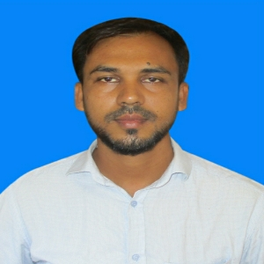
শিক্ষক পরিচিতি
মোঃ আরিফুর রহমান
সহঃ শিক্ষক
আজিজপুর উচ্চ বিদ্যালয়
বালাগঞ্জ,সিলেট
মোবাইলঃ ০১৭১৯২৪৭৯০৩

Slide 4
পাঠ পরিচিতি
ষষ্ঠ শ্রেণি
বিষয়ঃ চারুপাঠ
তাং – ২৪-০৯-২০২১ খ্রীঃ

Slide 5
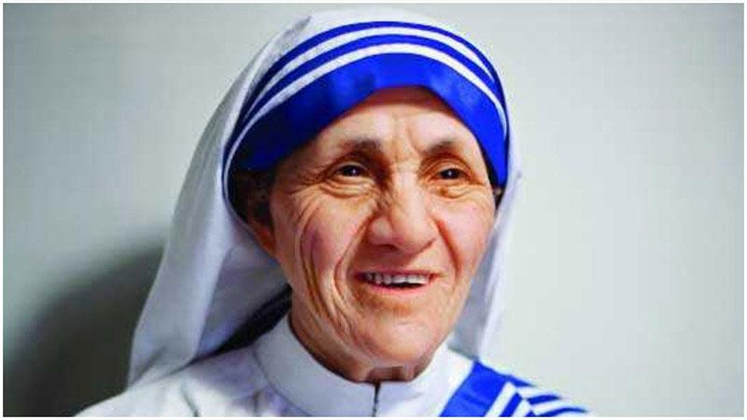
এসো ছবি দেখি
মাদার তেরেসা
এনাকে কি তোমরা জানো

Slide 6
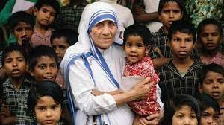
আজকের পাঠ
মাদার তেরেসা

Slide 7
শিখনফল
এ পাঠ শেষে শিক্ষার্থীরা......
লেখক পরিতিচি বলতে পারবে;
মাদার তেরেসার জীবনি বলতে পারবে;
নতুন শব্দের অর্থ বলতে পারবে;

Slide 8
মাদার তেরেসা গল্পটি লিখেছেন
পুরুস্কার
জন্ম
১৯৩৩ সালে
১।বাংলা একাদেমি পুরুস্কার
২।পশ্চিমবঙ্গ রাজ্য সরকারের রবীন্দ্র পুরুস্কার
৩।বাংলাদেশ সরকারের একুশে পদক পান
তিনি ছিলেন
প্রবন্ধকার এবং গবেষক
সেই সাথে রবীন্দ্রসংগীত এবং সাংস্কৃতিক আন্দোলনের কর্মী ছিলেন
প্রকাশিত গ্রন্থ
সনজীদা খাতুন
সত্যেন্দ্র কাব্য পরিচয়
রবীন্দ্রসংগীতের ভাবসম্পদ
ধ্বনি থেকে কবিতা
অতীত দিনের স্মৃতি

Slide 9
অ্যাগ্নেস গোনজা বোজাঝিউ
বাবা
নিকোলাস বোজাঝিউ
ভাইবোন তিন জন
সবার ছোট
দেশ
আলবেনিয়া
মাতা
দ্রানাফিল বার্নাই
জন্ম
১৯১০
মৃত্য
১৯৯৭

Slide 10
তেরেসার বয়স যখন ১৮ বছর, তখন তিনি লরেটো সিস্টার্স নামে খ্রিষ্ঠান মিশনারি দলে যোগ দেন
এরপর কলকাতায় সেন্ট মেরি’জ স্কুলে ১৭ বছর শিক্ষকতা করেন
১৯৫২ সালে কলকাতায় নির্মল হৃদয় প্রতিষ্ঠা করেন
অনাথ শিশুদের জন্যে প্রতিষ্ঠা করেন শিশু ভবন
কুষ্টরোগীদের জন্যে প্রেমনিবাস প্রতিষ্ঠা করেন
সেবা কার্যের জন্যে বহু সম্মাননা তিনি লাভ করেন,তার মধ্যে শ্রেষ্ঠ হলো নোবেল পুরষ্কার ।

Slide 11
শব্দার্থ
মানবদরদি –মানুষের জন্য যার দরদ সমবেদনা আছে ।
মিশনারি -ধর্মপ্রচারক
রপ্ত -আয়ত্ত
সম্মাননা -সম্মান দেখানো

Slide 12
মূল্যায়ন
১।মাদার তেরেসার আসল নাম কি?
২।মাদার তেরেসার বাবার নাম কি?
৩।মাদার তেরেসার জন্ম কত সালে?

Slide 13
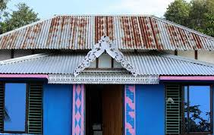
বাড়ির কাজ
মানব সেবায় অবদান রেখেছেন এমন ২জন ব্যক্তির ক্ররমজগৎ নিয়ে একটি প্রবন্ধ লিখ ।

